Slide 1
«Когда жили динозавры»

Slide 3
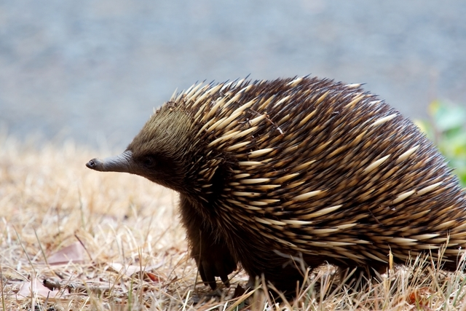
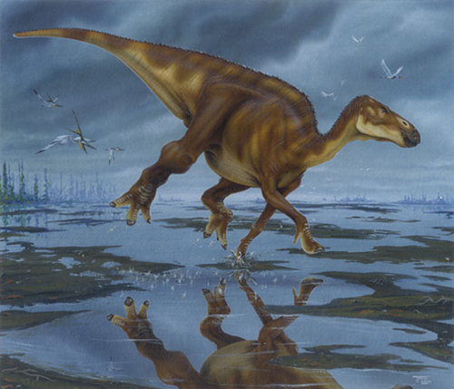
Лента времени
Настоящее
Прошлое
Будущее

Slide 4
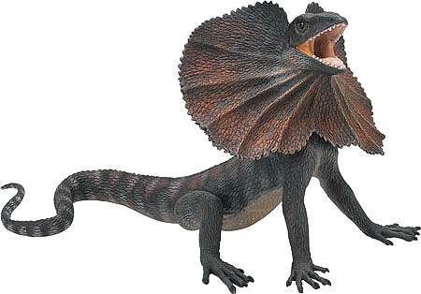
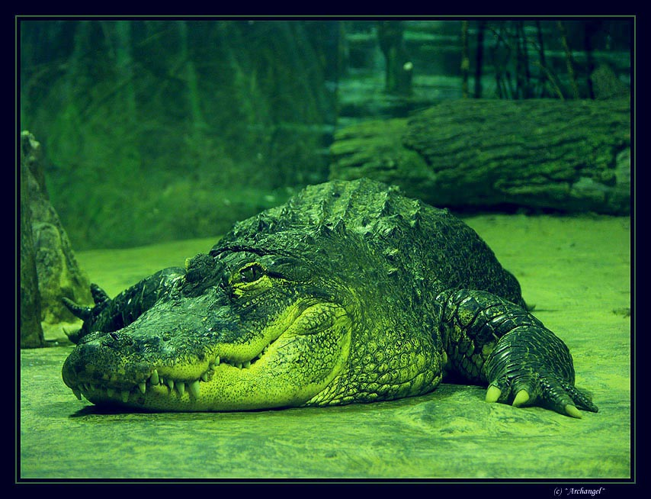
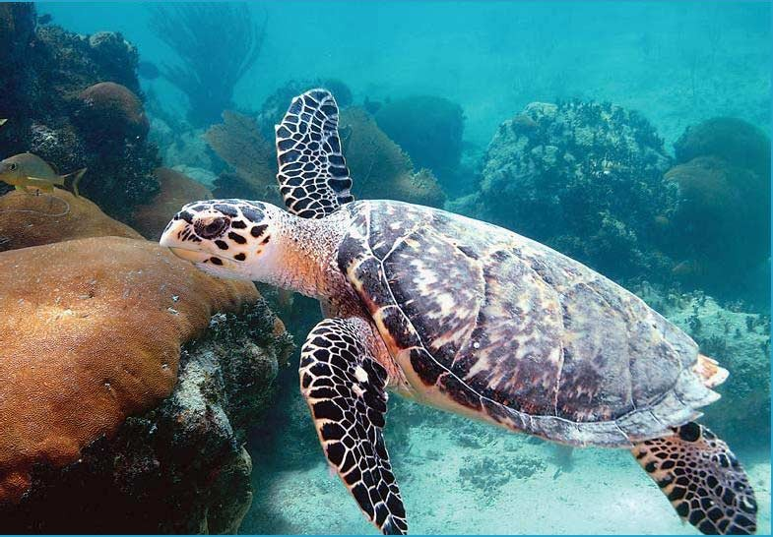
До
Ящерица
Крокодил
наших
Черепаха
дней…

Slide 6
самые
известные
динозавры

Slide 7
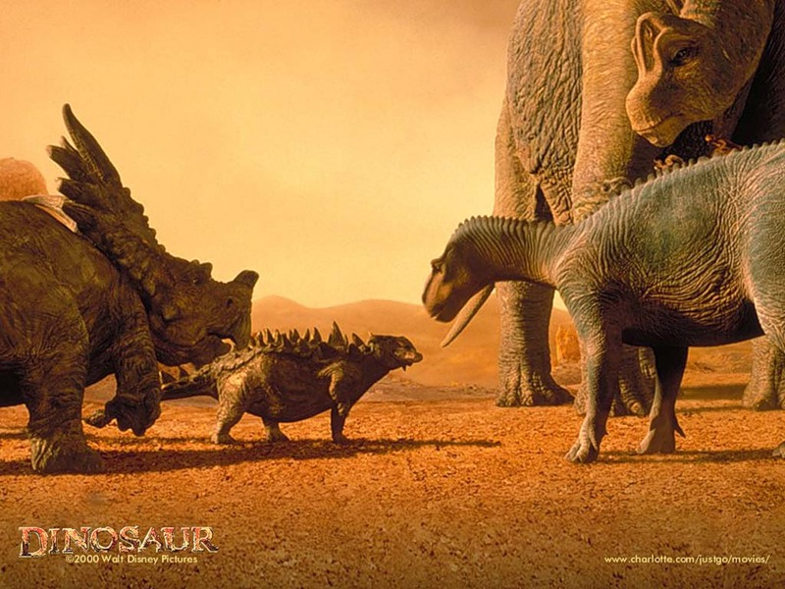
Проект: «Виды динозавров»

Slide 8
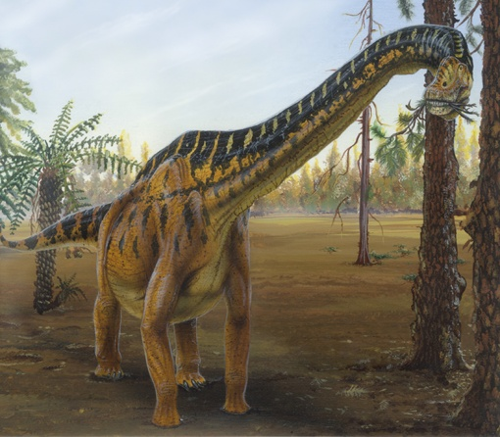
Брахиозавр

Slide 9
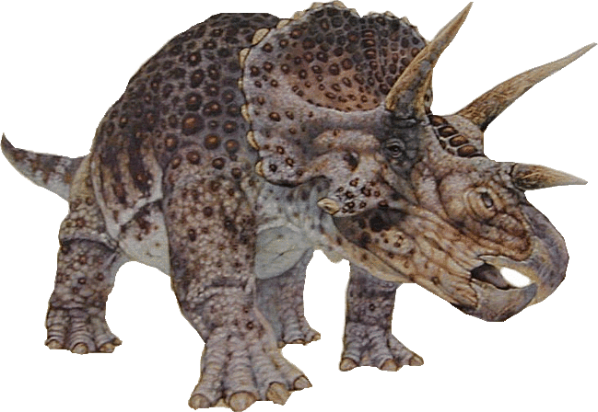
Трицератопс

Slide 10
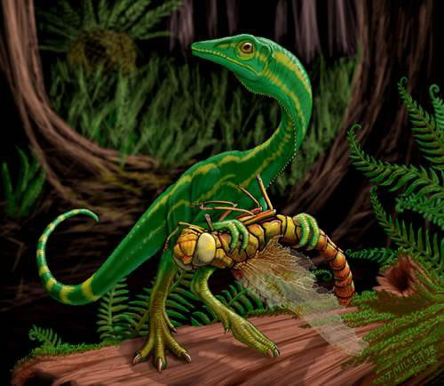
Компсогнат

Slide 11
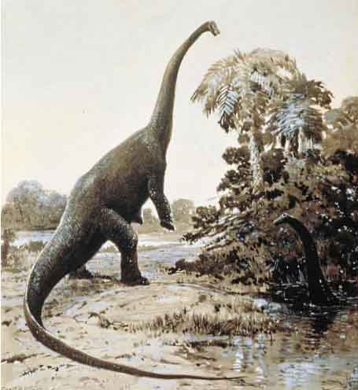
Барозавр

Slide 12
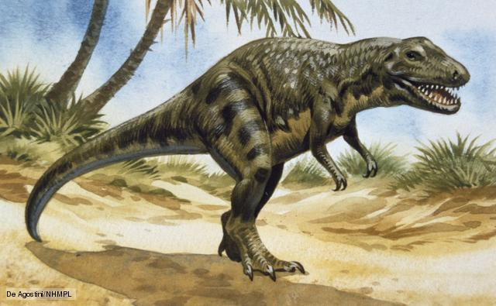
Тарбозавр

Slide 13
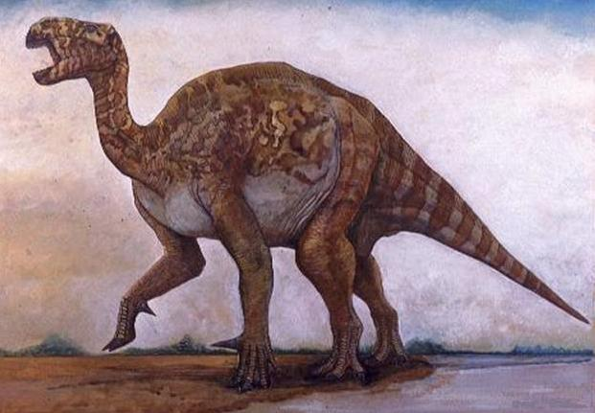
Игуанодон

Slide 14
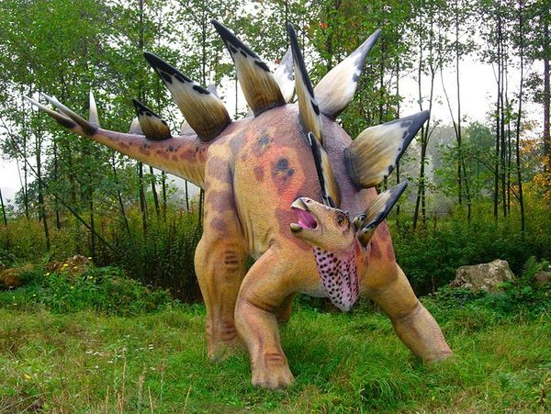
Стегозавр

Slide 15
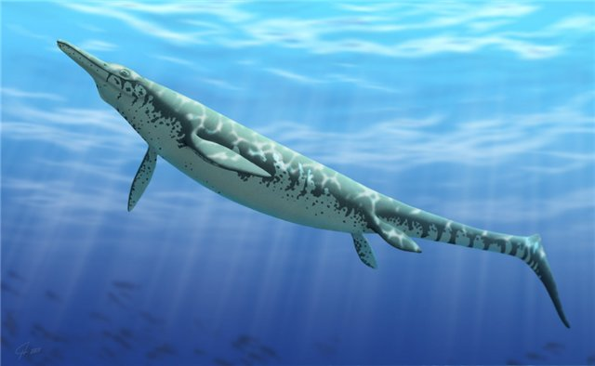
Ихтиозавр

Slide 16
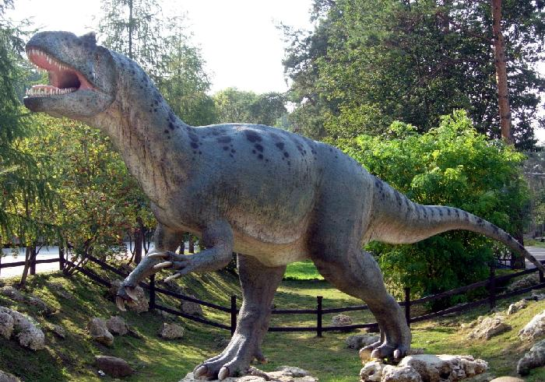
Аллозавр

Slide 17
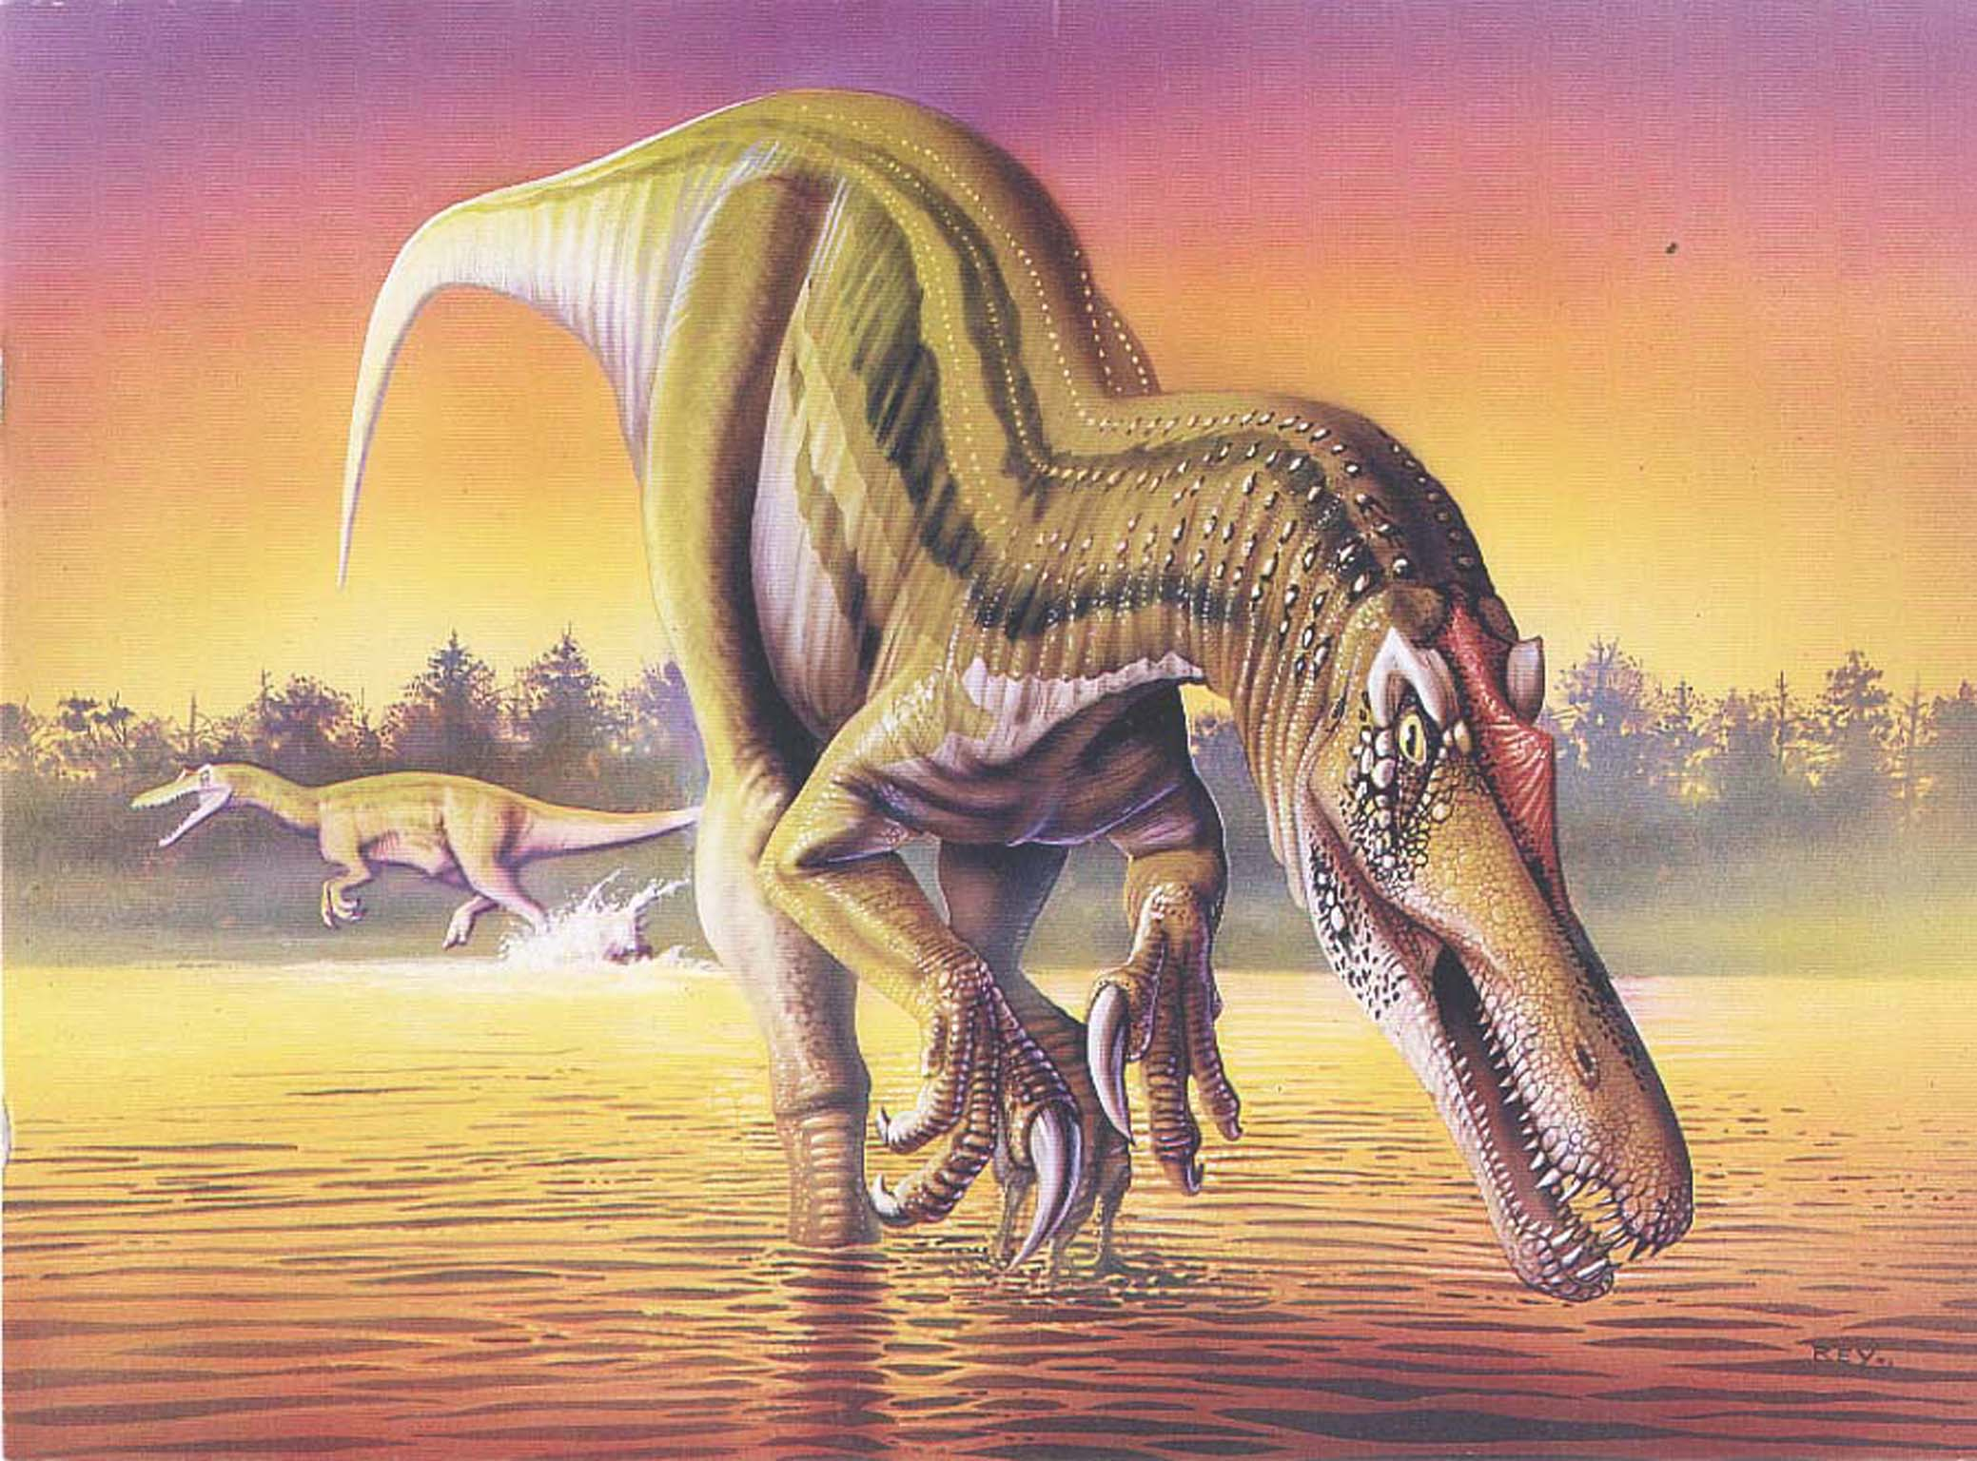
Барионикс

Slide 18
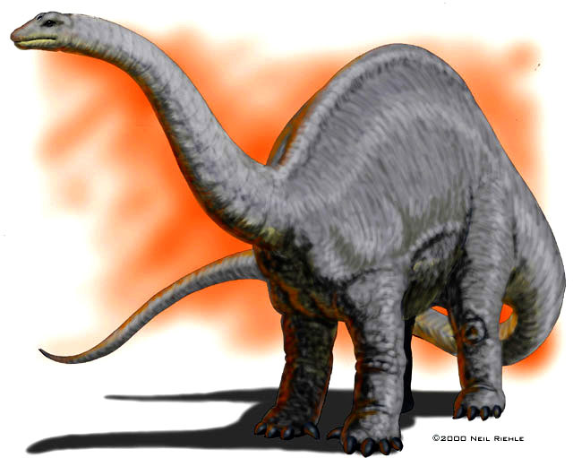
Брантозавр
Брантозавр

